Slide 1
APP*3
/////缺點
Google Play 遊戲htc 相片集
Skype
進視二
10250601
林忻

Slide 2
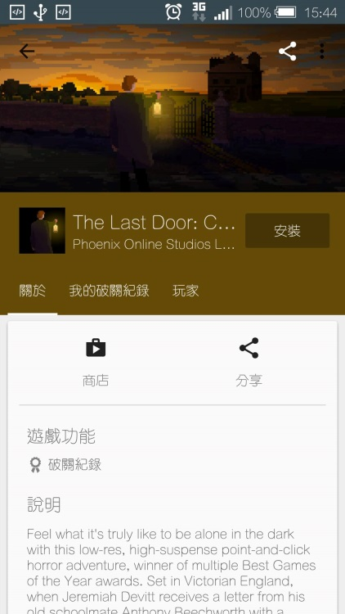
Google play遊戲
*功能
它將PLAY商店遊戲整理到這個專屬APP，雖然找遊戲更快，但是缺點就是無法預覽或觀看遊戲擷取畫面或介紹短片。還是得連到PLAY商店裡，才有辦法預覽遊戲。
Google Play 遊戲

Slide 3
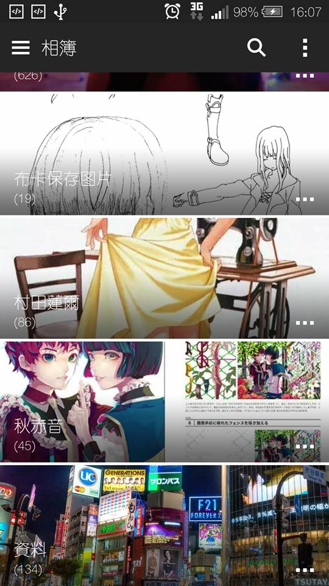
htc 相片集
*畫面
自哪次更新後，原本像資料夾一樣的格狀相簿，變成橫條的格式。雖然預覽圖片變大，但還是希望有功能讓我們可以選擇排列的方式。因為相簿一多起來的話，便很難辨識。
htc 相片集

Slide 4
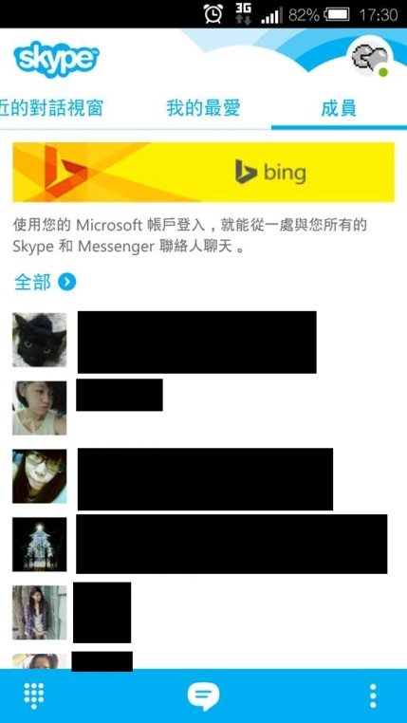
Skype
*功能
在電腦上使用比較頻繁。在通話時，當電腦重開或是關機，想要轉到手機上繼續通話。手機版的Skype並不會連動到電腦，必須掛掉再打一次才行。反之，從手機到電腦也一樣。
Skype

Slide 5
END
END
END
END
END
END
END

